Slide 1
Тема 8. Місцеві фінанси
1. Сутність місцевих фінансів, їх структура та функції
2. Доходи та видатки місцевих бюджетів
3. Роль місцевих фінансів у здійсненні політики зміцнення економічної самостійності адміністративно-територіальних формувань в умовах ринкових відносин

Slide 2
1. Сутність місцевих фінансів, їх структура та функції
Місцеві фінанси – це система фінансових відносин з приводу формування, розподілу і використання фінансових ресурсів, необхідних органам місцевого самоврядування для виконання покладених на них завдань.
Місцеві фінанси виконують такі функції: розподільчу, контрольну та стимулюючу.
Розподільча функція місцевих фінансів проявляється у порядку формування доходів і видатків місцевих бюджетів, цільових фондів органів місцевого самоврядування, за допомогою яких проходить складний процес забезпечення їх фінансовими ресурсами, необхідними для виконання покладених на місцеве самоврядування функцій і завдань. Кошти, які акумулюються в місцевих бюджетах і цільових фондах, розподіляються і використовуються на задоволення різноманітних місцевих потреб. Крім того, через систему міжбюджетних відносин фінансові ресурси, акумульовані на обласному і районному рівні, перерозподіляються між окремими адміністративно-територіальними одиницями з метою забезпечення фінансового вирівнювання.

Slide 3
Контрольна функція місцевих фінансів реалізується, зокрема, в діяльності органів місцевого самоврядування при складанні проектів місцевих бюджетів, їх розгляді і затвердженні, а також виконанні місцевих бюджетів й складанні звіту про їх виконання. Сфера контрольної функції не обмежується місцевими бюджетами, а включає інші фонди грошових коштів та загалом усі фінансові ресурси, які знаходяться в розпорядженні органів місцевого самоврядування. Контрольна функція місцевих фінансів спрямована на забезпечення передбачених пропорцій розподілу і перерозподілу фінансових ресурсів, їх цільове й економне використання.
Стимулююча функція місцевих фінансів полягає у створенні таких умов, за яких органи місцевого самоврядування будуть безпосередньо зацікавленими у збільшенні обсягів доходів бюджетів, додатковому залученні надходжень як загальнодержавних, так і місцевих податків і зборів, пошуку альтернативних джерел доходів, ефективному використанні фінансових ресурсів, які надходять у їх розпорядження. Реальним втіленням стимулюючої функції є чинний порядок формування власних доходів місцевих бюджетів, заохочення перевиконання запланованих показників надходжень загальнодержавних податків і зборів, самостійність у використанні додатково залучених коштів та ін.

Slide 4
Аналіз чинної законодавчої бази дає можливість виділити такі основні принципи організації місцевих фінансів:
➢ обов'язкове розмежування функцій і повноважень між державною владою та місцевим самоврядуванням;
➢ чіткий поділ дохідних джерел, а також видатків між державним і місцевими бюджетами;
➢ надання відповідних власних дохідних джерел місцевому самоврядуванню;
➢ самостійність у формуванні та використанні фінансових ресурсів;
➢ державну фінансову підтримку не самодостатніх територіальних громад, проведення фінансового вирівнювання;
➢ стимулювання збільшення доходів як державного, так і місцевих бюджетів;
➢ раціональне й економне використання матеріальних і фінансових ресурсів;
➢ здійснення постійного контролю за використанням наявних ресурсів;
➢ гласність та відкритість у формуванні та використанні фінансових ресурсів місцевого самоврядування.

Slide 5
Сутність місцевих фінансів як економічної категорії та зміст їх функцій проявляються у складі місцевих фінансових інститутів, до яких належать:
➢ місцеві бюджети;
➢ місцеві податки і збори;
➢ цільові фонди органів місцевого самоврядування;
➢ комунальний кредит;
➢ місцеві позики;
➢ об'єкти комунальної власності.
Місцеві бюджети займають одне з центральних місць в економічній системі кожної держави, в них зосереджується значна частина державних фінансових ресурсів. Місцеві бюджети є також найбільш численною ланкою бюджетної системи країни. Вони безпосередньо впливають на задоволення різноманітних потреб населення, стан та якість надання державних послуг.
До місцевих бюджетів в Україні належать бюджет Автономної Республіки Крим, обласні, районні бюджети та бюджети місцевого самоврядування.
Бюджети місцевого самоврядування – це бюджети територіальних громад сіл, їх об’єднань, селищ, міст (у тому числі районів у містах), бюджети об’єднаних територіальних громад, що створюються згідно з законом та перспективним планом формування територій громад. Схематично структура місцевих бюджетів України зображена на рис.

Slide 6
Структура місцевих бюджетів України

Slide 7
Місцеві бюджети – це фінансові ресурси, зосереджені в розпорядженні місцевих рад та відповідних органів місцевого самоврядування.
Формування та виконання місцевих бдюжетів слід розглядати у двох аспектах:
як організаційну форму мобілізації частини фінансових ресурсіву розпорядження місцевих органів самоврядування;
2) як систему фінансових відносин, що виникають між:
− бюджетами й населенням відповідної території;
− бюджетами різних рівнів щодо перерозподілу фінансових ресурсів;
− місцевими і державним бюджетами;
− місцевими бюджетами й господарськими структурами, що функціонують на певній території.
Місцевий бюджет містить надходження і витрати на виконання повноважень органів влади АРК, місцевих державних адміністрацій та органів місцевого самоврядування. Ці надходження і витрати становлять єдиний баланс відповідного бюджету.

Slide 8
2. Доходи та видатки місцевих бюджетів
Бюджетним кодексом визначено порядок формування дохідної частини місцевих бюджетів. Розподіл доходів за бюджетами місцевого самоврядування здійснено на засадах:
− забезпечення стабільності та передбачуваності надходжень для довгострокового прогнозування доходів бюджетів;
− встановлення взаємозв’язку між обсягами податків, що сплачуються на території, та рівнем бюджетних послуг, які отримує платник податку;
− закріплення переліку доходів за бюджетами місцевого самоврядування, що має стимулювати органи місцевого самоврядування до нарощування податкової бази.
Склад доходів, що зараховуються до місцевих бюджетів, визначено у статтях 64, 66, 69 та 691 Бюджетного кодексу України.
Структура доходів бюджетів місцевого самоврядування не є випадковою, це передусім податки та збори, що стягуються за місцем проживання.
Одним із визначальних принципів організації державних фінансів є те, що податки, які сплачують місцеві жителі, повинні використовуватися лише для фінансування суспільних послуг, які надаються цим жителям. Перелік податків місцевих бюджетів відповідає міжнародній практиці та демонструє чіткий взаємозв’язок між величиною, місцем сплати податку й рівнем послуг, що їх отримує за ці кошти платник податку, який водночас є і виборцем.

Slide 9
Місцеві платники податків значно більшою мірою схильні цікавитися видатковими рішеннями місцевої влади і відстежувати їх, коли вони знають, що ці рішення здійснюються переважно коштом сплачуваних ними податків.
Місцеві органи влади можуть впливати на розвиток бази надходжень доходів через упровадження ефективної політики у сфері управління земельними ресурсами, підтримки підприємств, що створюють нові робочі місця і збільшують фонд оплати праці, і т.ін. Закріплений на довгостроковій основі перелік і відсоток відрахувань від податків до бюджетів самоврядування спонукає до проведення моніторингу цих надходжень, аналізу економічних факторів, що впливають на обсяги доходів у рамках формування довгострокової місцевої політики розвитку.
Як і на рівні державного бюджету, усі доходи місцевих бюджетів розподілені між загальним та спеціальним фондом. Залежно від рівня місцевого бюджету склад доходів його загального фонду є різним. Розподіл доходів між рівнями бюджетів унормований Бюджетним кодексом України.

Slide 10
Доходи місцевих бюджетів формуються за рахунок надходжень від сплати фізичними і юридичними особами податків, зборів та інших обов’язкових платежів, надходжень з інших джерел, встановлених законодавством України.
Згідно зі ст. 9 БКУ за джерелами надходження доходи бюджету класифікуються за такими розділами:
• податкові надходження;
• неподаткові надходження;
• доходи від операцій з капіталом;
• трансферти.
Податкові надходження – встановлені законами України про оподаткування загальнодержавні податки і збори (обов’язкові платежі) та місцеві податки і збори (обов’язкові платежі) (ст. 9 БКУ).
Неподаткові надходження – доходи від власності та підприємницької діяльності, адміністративні збори та платежі, доходи від некомерційної господарської діяльності, інші неподаткові надходження (ст. 9 БКУ).
Доходи від операцій з капіталом – надходження від продажу основного капіталу, від реалізації державних запасів товарів, землі і матеріальних активів.

Slide 11
До надходжень від продажу основного капіталу відносяться надходження коштів від реалізації безхазяйного майна, майна, що за правом спадкоємства перейшло у власність держави або територіальної громади, та скарбів, знахідок, а також валютні цінності і грошові кошти, власники яких невідомі, надходження коштів від Державного фонду дорогоцінних металів і дорогоцінного каміння, а також надходження від відчуження майна, яке належить АР Крим, і майна, що перебуває в комунальній власності.

Slide 13
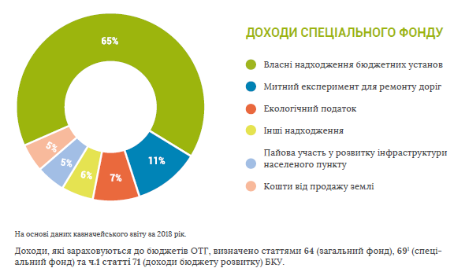

Slide 14
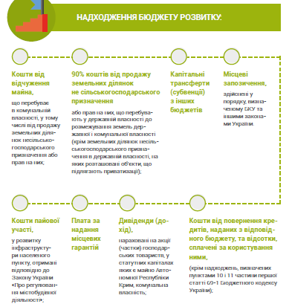

Slide 15
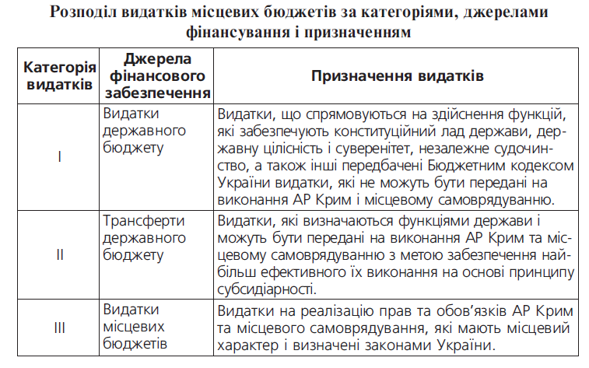
Видатки місцевих бюджетів (ст. 70 БКУ) включають бюджетні призначення, встановлені рішенням про місцевий бюджет, на конкретні цілі, пов’язані з реалізацією програм та заходів, перелік яких визначено Бюджетним кодексом України. Відповідно до ст. 82 БКУ видатки бюджетів розмежовуються і поділяються на три категоріальні групи, при цьому видатки місцевих бюджетів обмежуються двома з них.

Slide 16
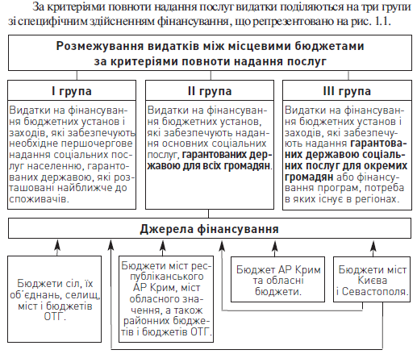

Slide 17
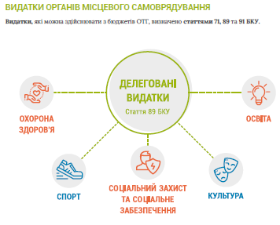

Slide 18
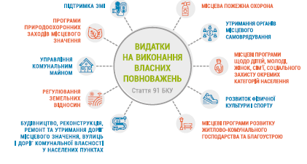

Slide 19
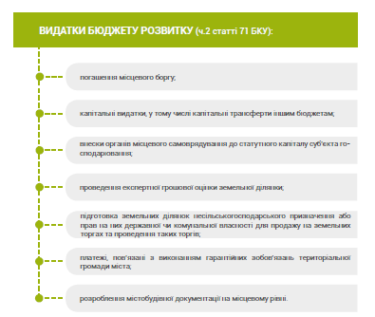

Slide 20
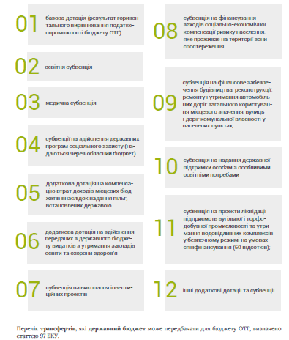

Slide 21
3. Роль місцевих фінансів у здійсненні політики зміцнення економічної самостійності адміністративно-територіальних формувань в умовах ринкових відносин
В умовах ринкових трансформацій місцеві фінанси й місцеві бюджети стають основними фінансовими гарантами існування і розвитку демократії та надання населенню суспільних послуг і благ, задовольняти які за рахунок державного бюджету недоцільно і неефективно. Місцеві бюджети стали основним джерелом фінансових ресурсів, необхідних органам місцевого самоврядування для виконання покладених на них функцій відповідно до чинного в державі розподілу повноважень між рівнями й гілками влади. У зв'язку з цим особливої ваги набувають проблеми забезпечення місцевого самоврядування фінансовими ресурсами, які б відповідали новим завданням, що стоять перед ними.
Місцеві фінанси відіграють важливу роль у забезпеченні фінансової безпеки держави, що є однією з найважливіших складових економічної безпеки країни. До основних індикаторів фінансової безпеки відносять, перш за все, ступінь виконання зведеного і державного бюджету, дефіцит державного бюджету та його фінансування, формування і використання позабюджетних фондів, рівень перерозподілу валового внутрішнього продукту через зведений бюджет тощо. Дослідження цих показників дає можливість зробити висновок про безпосередній вплив на них загального стану місцевих фінансів і місцевих бюджетів, їх збалансованості, забезпечення власними дохідними джерелами, механізму надання бюджетних трансфертів з державного бюджету.

Slide 23
Місцеві фінанси використовуються як інструменти:
❖ перерозподілу ВВП;
❖ державного регулювання розвитку територій;
❖ економічної, в тому числі фінансової політики;
❖ державної регіональної політики.

Slide 24
В умовах ринкових трансформацій місцеві фінанси й місцеві бюджети стають основними фінансовими гарантами існування і розвитку демократії та надання населенню суспільних послуг і благ, задовольняти які за рахунок державного бюджету недоцільно і неефективно. Місцеві бюджети стали основним джерелом фінансових ресурсів, необхідних органам місцевого самоврядування для виконання покладених на них функцій відповідно до чинного в державі розподілу повноважень між рівнями й гілками влади. У зв'язку з цим особливої ваги набувають проблеми забезпечення місцевого самоврядування фінансовими ресурсами, які б відповідали новим завданням, що стоять перед ними.

Slide 25
Укладено за:
1. Фінанси територіальних громад: Навчальний посібник Л.С. Гаватюк,. А.Г. Корбутяк Н.Я. Сокровольська, Е.О. Юрій. Чернівці-2019
2. Васильєва Н. В., Гринчук Н. М., Дерун Т. М., Куйбіда В. С., Ткачук А. Ф. Місцевий бюджет і фінансове забезпечення об’єднаної територіальної громади: навч. посіб. / [Н. В. Васильєва, Н. М. Гринчук, Т. М. Дерун, В. С. Куйбіда, А. Ф. Ткачук] – К.: – 2017. – 119 с.
3. Сучасна бюджетна система: правила та процедури: Навчальний посібник / [За заг.ред. В. В. Зубенка]; ІБСЕД, Проект «Зміцнення місцевої фінансової ініціативи (ЗМФІ-ІІ) впровадження». – К., 2017. – 184 c.
4. Запровадження цілісного середньострокового планування бюджету ОТГ . Тетяна Овчаренко, Інна Святна, Ангела Бочі, Ольга Шубіна . Київ-2020

